Slide 1

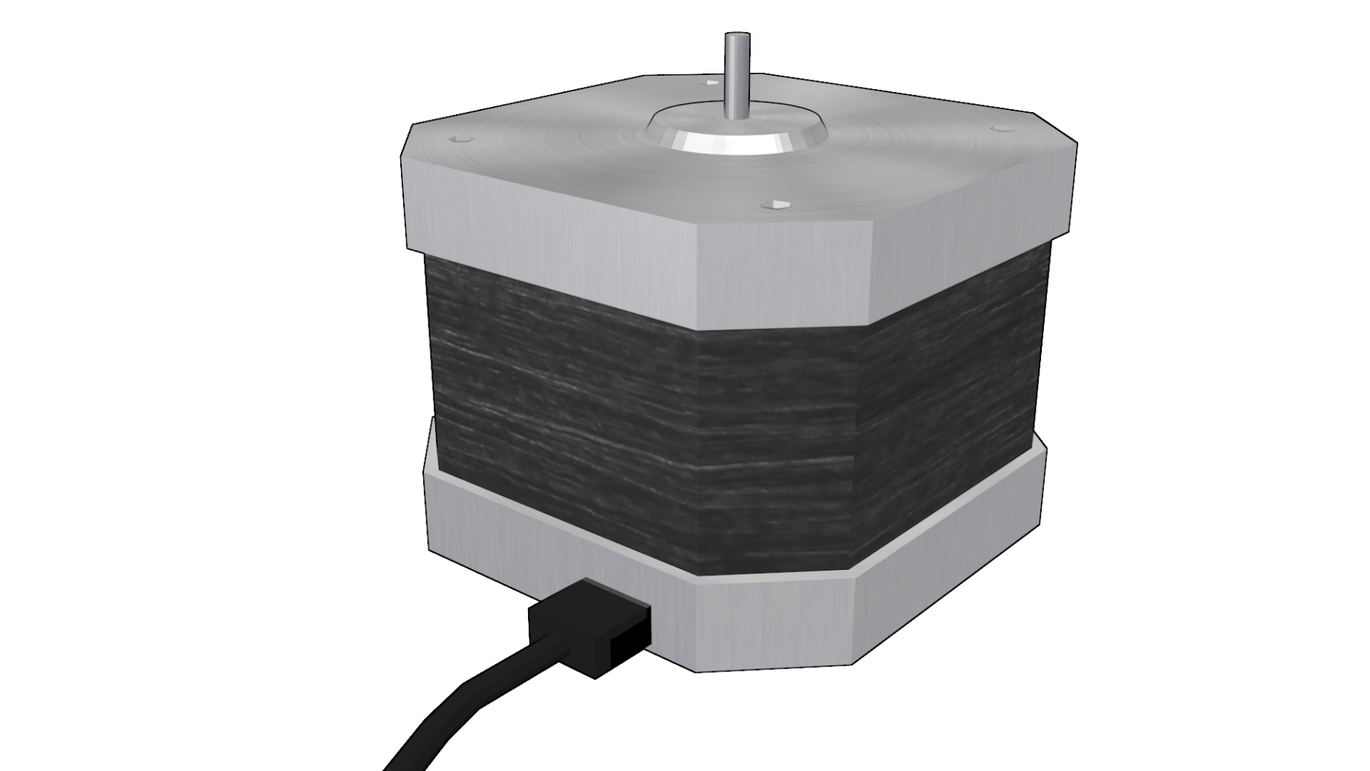
Jak funguje krokový motor

Slide 2
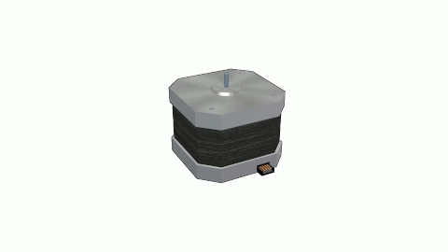
Části krokového motoru

Slide 3
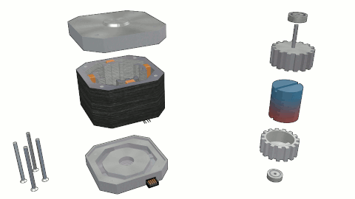
Funkce elektromagnetu

Slide 4
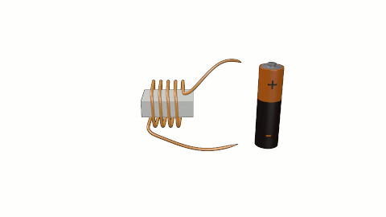
Funkce elektromagnetu

Slide 5
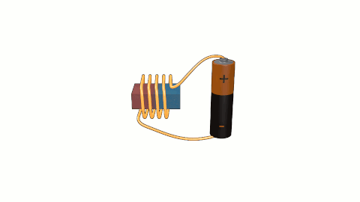
Funkce elektromagnetu

Slide 6
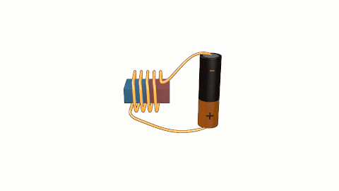
Funkce elektromagnetu

Slide 7
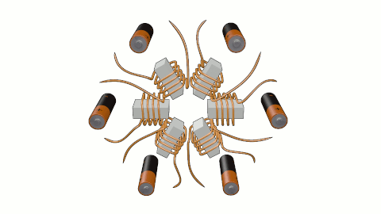
Magneticky měkký rotor

Slide 8
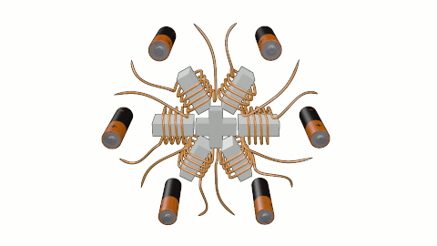
Magneticky měkký rotor

Slide 9
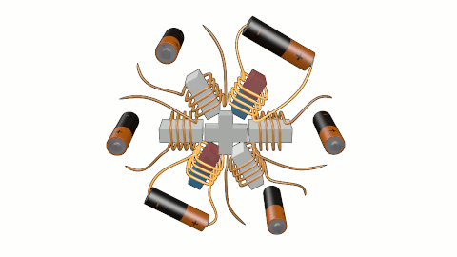
Magneticky měkký rotor

Slide 10
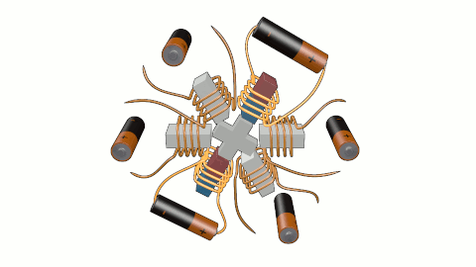
Magneticky měkký rotor

Slide 11
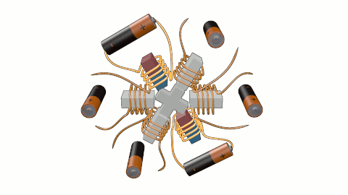
Magneticky měkký rotor

Slide 12

Magneticky měkký rotor

Slide 13

Magneticky měkký rotor

Slide 14
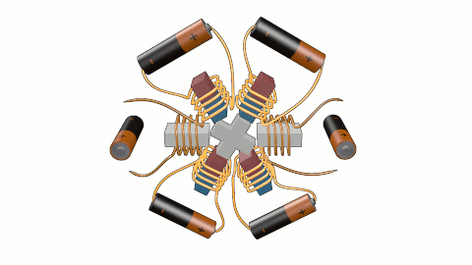
Magneticky měkký rotor

Slide 15
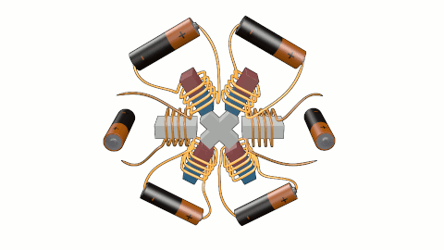
Magneticky měkký rotor

Slide 16
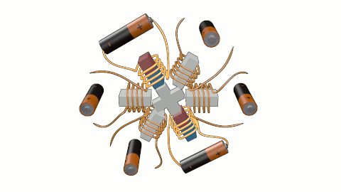
Magneticky měkký rotor

Slide 17
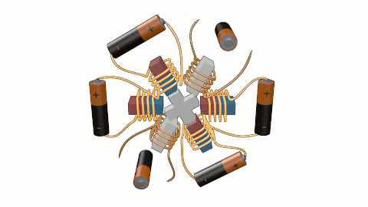
Magneticky měkký rotor

Slide 18
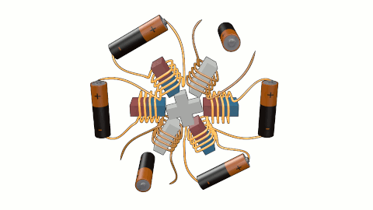
Magneticky měkký rotor

Slide 19
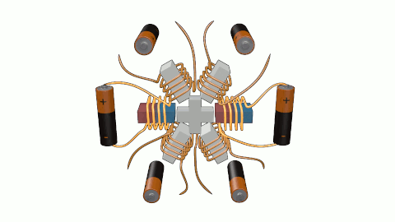
Magneticky měkký rotor

Slide 20
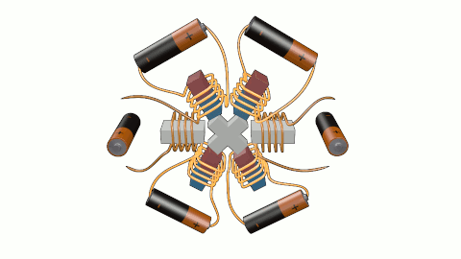
Válcový rotor - permanentní

Slide 21
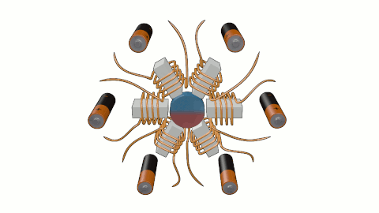
Válcový rotor - permanentní

Slide 22
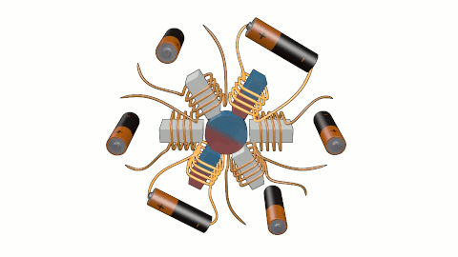
Válcový rotor - permanentní

Slide 23
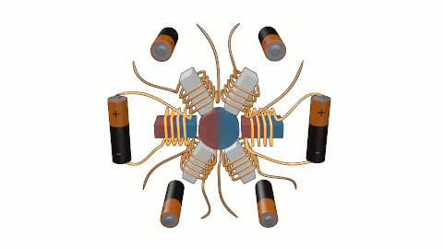
Válcový rotor - permanentní

Slide 24

Křížový rotor - permanentní

Slide 25
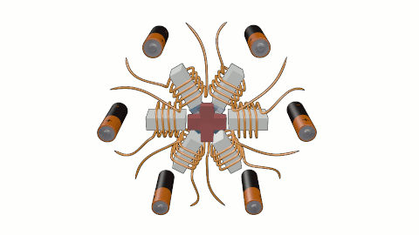
Křížový rotor - permanentní

Slide 26
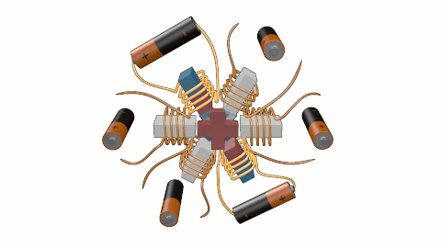
Křížový rotor - permanentní

Slide 27

Křížový rotor - permanentní

Slide 28
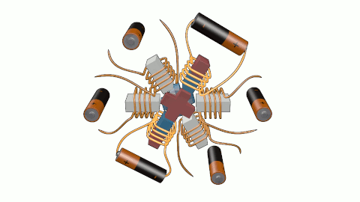
Křížový rotor - permanentní

Slide 29

Ovládání krokového motoru

Slide 30
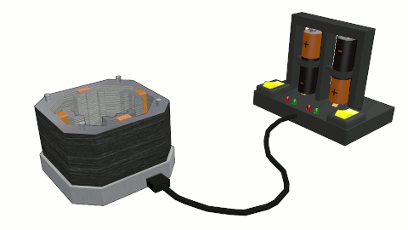
Ovládání krokového motoru

Slide 31
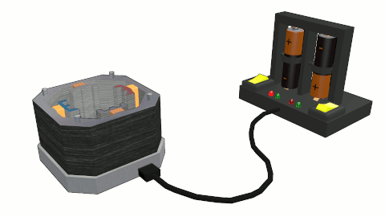
Ovládání krokového motoru

Slide 32
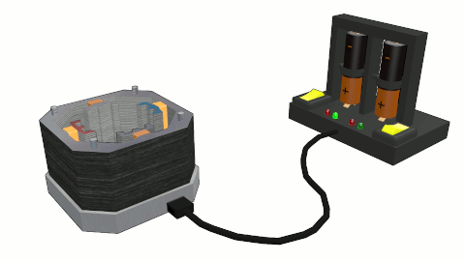
Ovládání krokového motoru

Slide 33

Ovládání krokového motoru

Slide 34
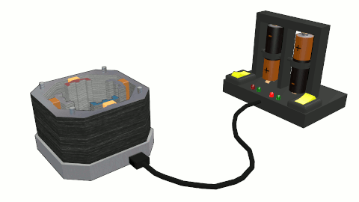
Ovládání krokového motoru

Slide 35
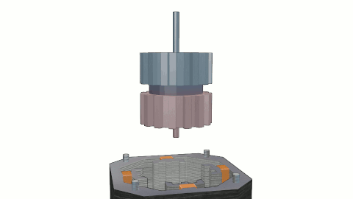
Pohyb krokového motoru

Slide 36
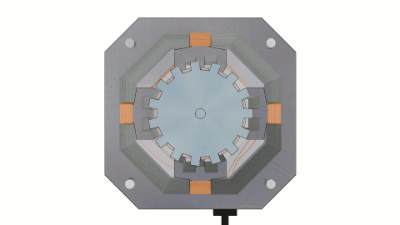
Pohyb krokového motoru

Slide 37
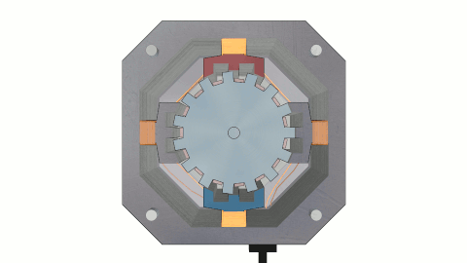
Pohyb krokového motoru

Slide 38
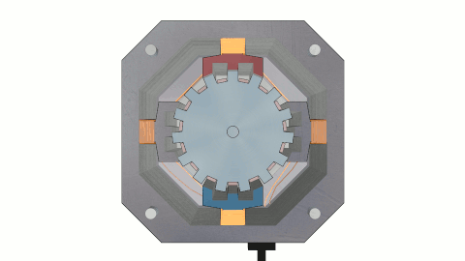
Pohyb krokového motoru

Slide 39
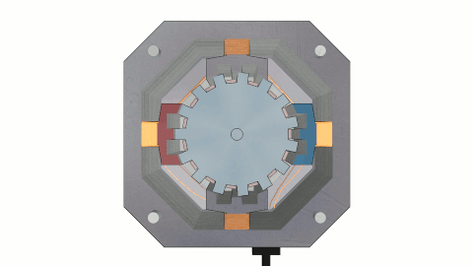
Pohyb krokového motoru

Slide 40
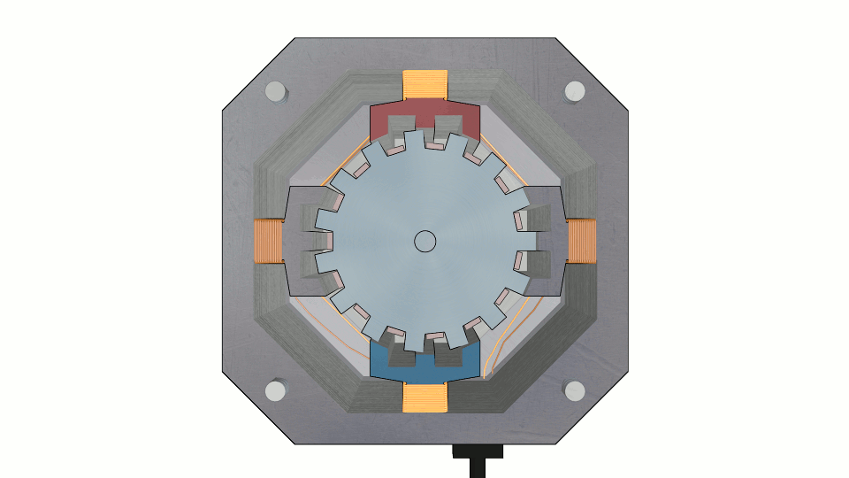
Pohyb krokového motoru

Slide 41

Pohyb mag. měkkého rotoru

Slide 42
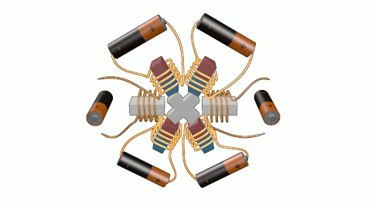
Pohyb mag. měkkého rotoru – jemný krok

Slide 43
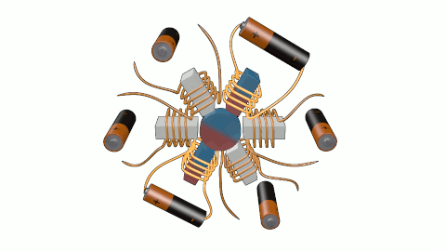
Pohyb válcového rotoru

Slide 44

Pohyb křížového permanentního rotoru

Slide 45
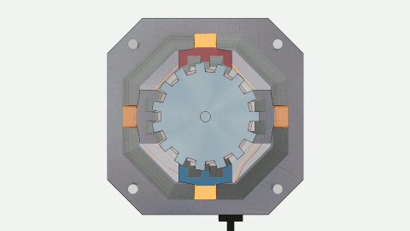
Pohyb krokového motoru

